Slide 1
Η θέση της γυναίκας στον αθλητισμό.
Άννα Δέλλιου, Ιόλη Ματρόζου, Βάλια Γεωργαντά

Slide 2
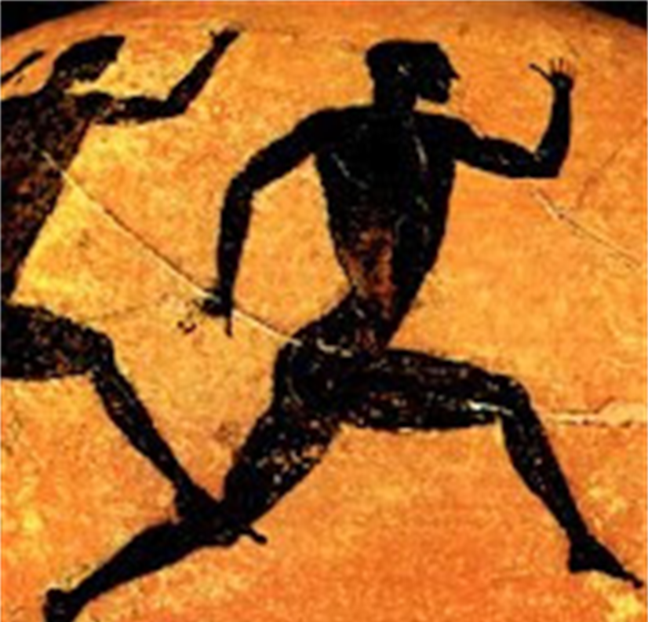
Αθλητισμός και Γυναίκα
Είναι γεγονός ότι τα δύο φύλα είχαν άνιση μεταχείριση, κατά τη διάρκεια της ιστορικής διαδρομής του ανθρώπινου γένους. Στο παρελθόν οι γυναίκες -εκτός από μερικές περιπτώσεις-, δεν συμμετείχαν στην πολιτική, στην οικονομία, στις επιστήμες, στην τέχνη, στη λογοτεχνία. Ο ίδιος «κανόνας» ίσχυε και για τον αθλητισμό. Η πρόοδος των γυναικών στον τομέα αυτό ήταν αργή, αφού ο αθλητισμός υπήρξε πάντα προνομιακό πεδίο δράσης των ανδρών.

Slide 3
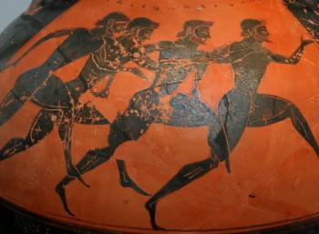
Η θέση της γυναίκας στον αθλητισμό: αρχαιότητα
Στους Ολυμπιακούς Αγώνες της αρχαιότητας, οι θρησκευτικές πεποιθήσεις και οι κοινωνικές δομές δεν επέτρεπαν στις γυναίκες να συμμετέχουν. Δε μπορούσαν ούτε καν να εισέλθουν στους χώρους τέλεσης των αγώνων ή το στάδιο, ως απλοί θεατές.
Στο παρελθόν σίγουρα ο γυναικείος αθλητισμός δεν ήταν το ίδιο σημαντικός όσο σήμερα, και τα κορίτσια δεν ενθαρρύνονταν να ασχοληθούν με τα σπορ. Οι γυναίκες δεν είχαν την ευκαιρία να παρακολουθούν τακτικά μαθήματα φυσικής αγωγής και να συμμετέχουν σε ομαδικά αθλήματα, καθώς μεγάλωναν. Πολλά αθλήματα δεν ήταν ανοιχτά στα κορίτσια.

Slide 4
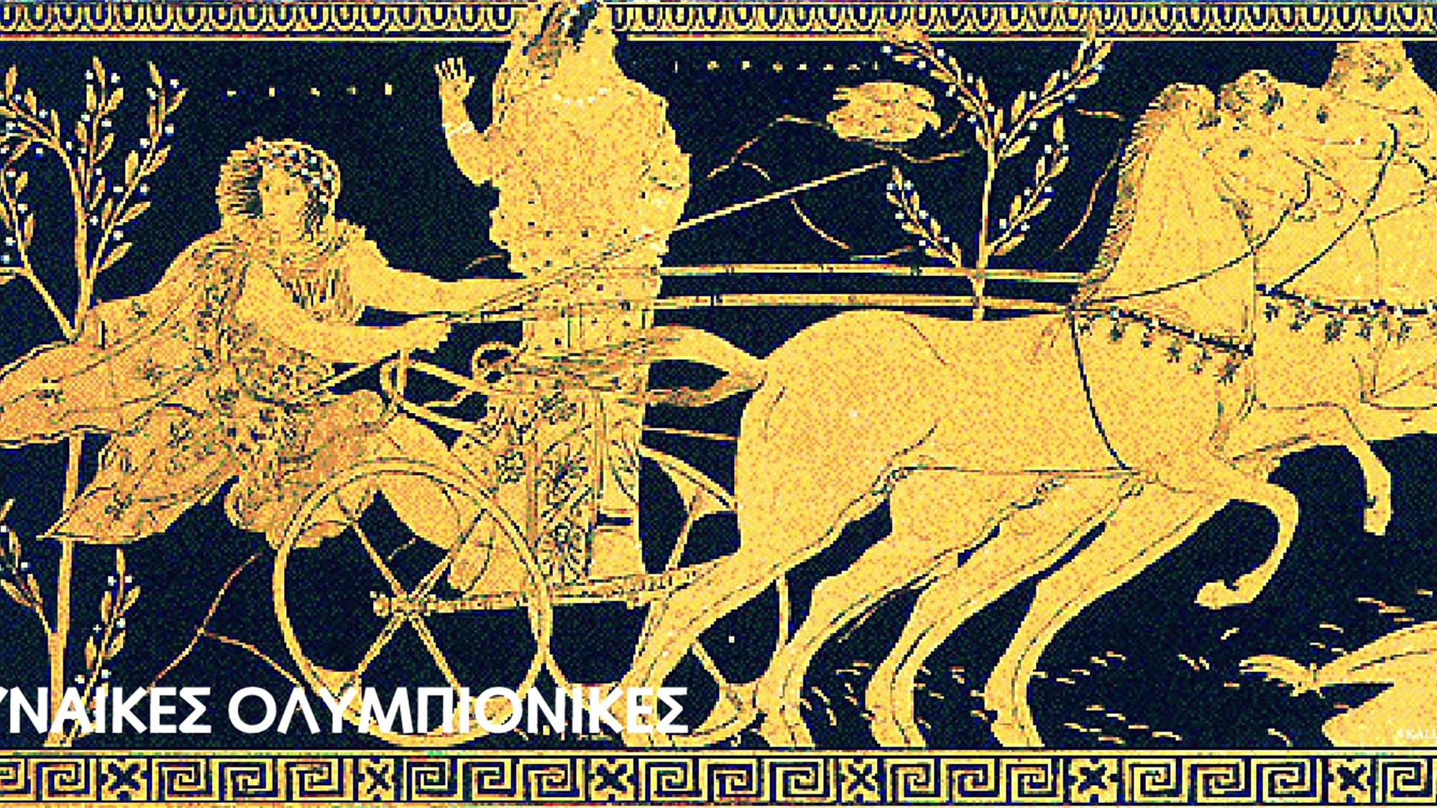
Ολυμπιονίκες γυναίκες στην Αρχαιότητα
Η Κυνίσκα κόρη του βασιλιά της Σπάρτης Αρχίδαμου και αδελφή του Αγησίλαου του Β΄
Η Ευριλεονίς από την Σπάρτη
Η Βελεστίχη, από τη Μακεδονία
Η Τιμαρέτα, η Θεοδότα, η Κασία και η Μνασιθέα από την Ηλεία

Slide 5
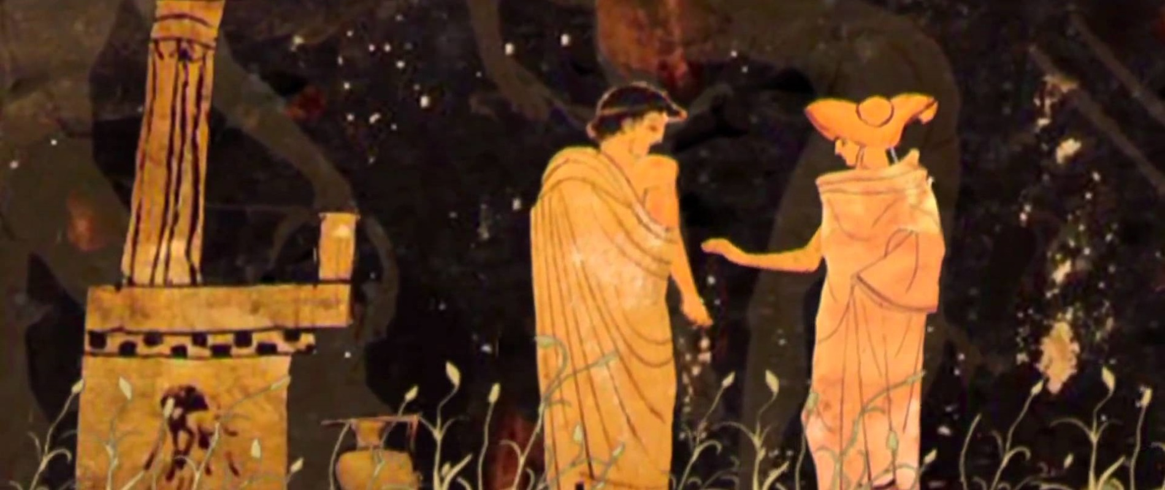
Η Καλλιπάτειρα
H Καλλιπάτειρα ήταν η πρώτη πολίτις χωρίς θεσμικό ρόλο, που αψήφησε την θανατική ποινή για να παρακολουθήσει τον πυγμάχο γιό της Πεισίδωρο να αγωνίζεται στην Ολυμπία. Με καταγωγή από αθλητική οικογένεια από την Ιαλυσό της Ρόδου, ο πατέρας της Διαγόρας, τα τρία αδέρφια της Ακουσίλαος, Δαμάγητος, Δωριεύς και ο ανιψιός της ήταν Oλυμπιονίκες, είτε στο Παγκράτιο, είτε στην Πυγμαχία. Όταν η Καλλιπάτειρα έμεινε χήρα, δεν είχε άλλη επιλογή από το να αναλάβει την προετοιμασία του γιού της Πεισίδωρου για να αγωνιστεί στην Ολυμπία. Ταξίδεψε λοιπόν από την Ρόδο στην Ολυμπία, ενώ όταν έφτασε εκεί, έκανε όλη την προετοιμασία μεταμφιεσμένη σε άντρα! Με την ίδια αμφίεση παρακολούθησε τον Πεισίροδο να αγωνίζεται και να νικά. Για κακή της τύχη όμως, πηδώντας από την εξέδρα για να πάει στον γιό της να πανηγυρίσει, ο μανδύας της πιάστηκε αποκαλύπτωντας το μυστικό της! Συνελήφθη κατευθείαν και οδηγήθηκε στο δικαστήριο. Εκεί οι Ελλανοδίκες παρά το έγκλημά της, δεν την καταδίκασαν σε θάνατο όπως θα έπρεπε σύμφωνα με το νόμο, αλλά θεωρώντας αντίστοιχη βλασφημία να θανατώσουν ρίχνοντας σε γκρεμό, μια κόρη, μητέρα, θεία και αδερφή Ολυμπιονικών την αθώωσαν. Από τότε όμως για να μην επαναληφθεί παρόμοιο γεγονός, ορίστηκε να μπαίνουν γυμνοί στον χώρο του σταδίου και οι γυμναστές! Έκτοτε η Καλλιπάτειρα, αποτελεί ένα διαρκές σύμβολο των γυναικών στο δικαίωμά τους για ισονομία και ίση αντιμετώπιση έναντι των ανδρών.

Slide 6
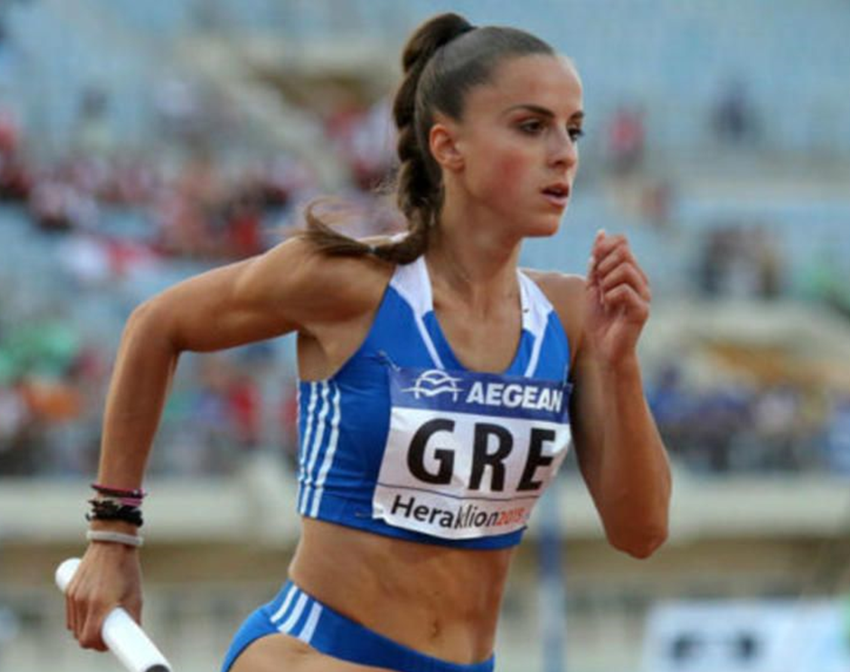
Η πρόοδος στην θέση της γυναίκας στον αθλητισμό
Ο γυναικείος αθλητισμός άρχισε να αναδύεται από τα τέλη του 19ου αιώνα, όταν οι γυναίκες έγιναν περισσότερο δραστήριες κοινωνικά και οικονομικά. Η πρώτη σημαντική εξέλιξη για τη γυναικεία συμμετοχή σημειώθηκε στους δεύτερους Ολυμπιακούς Αγώνες, το 1900 στο Παρίσι. Τότε, η Charlotte Cooper έγινε η πρώτη γυναίκα Ολυμπιονίκης κερδίζοντας χρυσό μετάλλιο στο τένις. Το άλλο μοναδικό άθλημα στο οποίο επετράπη η συμμετοχή γυναικών ήταν το γκολφ.
Η περίοδος από το 1976 έως το 1992 σηματοδότησε μια πρόοδο για το γυναικείο αθλητισμό. Μέχρι το τέλος του 20ου αιώνα, η θέση των γυναικών στον αθλητισμό είχε βελτιωθεί.
Με τον καιρό οι γυναίκες έγιναν πιο ενεργές στον αθλητισμό, λόγω και της αυξανόμενης συνειδητοποίησης της σημασίας της άσκησης για τη διατήρηση της υγείας. Διάσημες γυναίκες αθλήτριες του 20ου αιώνα συνέβαλαν στην αναβάθμιση του γυναικείου αθλητισμού σε υψηλότερα επίπεδα.

Slide 7
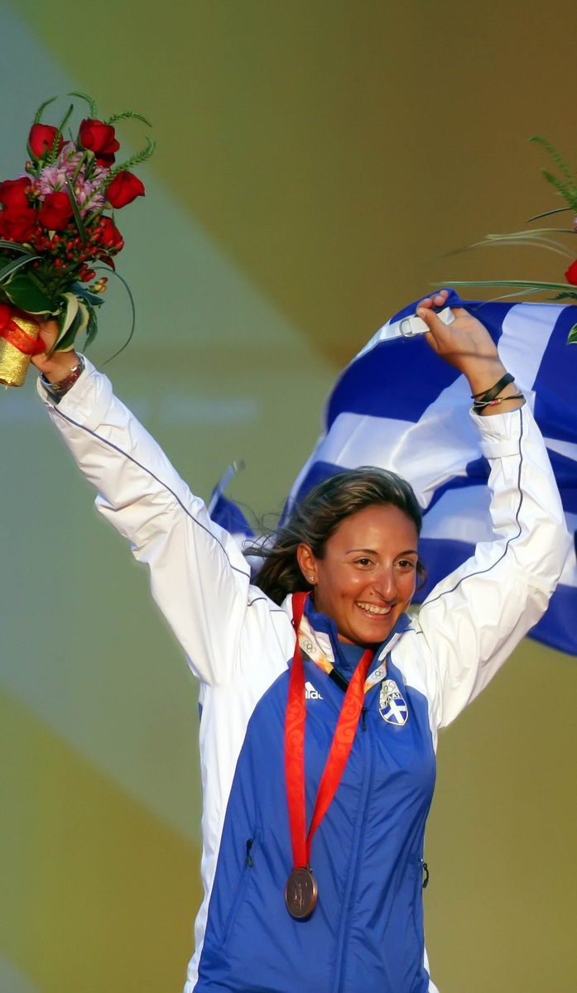
Ολυμπιονίκες γυναίκες στην σύγχρονη εποχή:
ΠΑΠΑΔΟΠΟΥΛΟΥ ΣΟΦΙΑ Χάλκινη Ολυμπιονίκης Πεκίνο 2008, Ιστιοπλοΐα Γυναικών
ΜΠΕΚΑΤΟΡΟΥ ΣΟΦΙΑ Χρυσή Ολυμπιονίκης ΑΘΗΝΑ 2004, Ιστιοπλοΐα Γυναικών
Χάλκινη Ολυμπιονίκης Πεκίνο 2008, Ιστιοπλοΐα Γυναικών
ΟΙΚΟΝΟΜΟΠΟΥΛΟΥ ΚΑΤΕΡΙΝΑ Αργυρή Ολυμπιονίκης ΑΘΗΝΑ 2004, Πόλο Γυναικών
ΛΙΩΣΗ ΚΥΡΙΑΚΗ Αργυρή Ολυμπιονίκης ΑΘΗΝΑ 2004, Πόλο Γυναικών
ΠΑΝΤΑΖΗ ΚΛΕΛΙΑ Χάλκινη Ολυμπιονίκης ΣΙΔΝΕΫ 2000, Ανσάμπλ Γυναικών
ΖΥΓΟΥΡΗ ΒΟΥΛΑ 4η Ολυμπιονίκης ΑΘΗΝΑ 2004, Πάλη Γυναικών
ΠΑΝΤΑΖΗ ΑΝΝΗ 5η Ολυμπιονίκης ΑΘΗΝΑ 2004, Ανσάμπλ Γυναικών

Slide 8
Ευχαριστούμε για τον χρόνο που μας διαθέσατε!!!

